Slide 1
Enrique Pérez-Hernández
BASILEA IV

Slide 2
BASILEA IV
Banco Pagos internacionales y Comité Supervisión Bancaria BASILEA
Basilea I y II
Crisis financiera global : consecuencias
Basilea III (2010) : estándares
Basilea IV ( 2017) : reformas complementarias

Slide 3
BANCO PAGOS INTERNACIONALES BIS- BASILEA 1930:
Banco Central de Bancos Centrales : estabilidad monetaria y financiera y cooperación internacional.
60 miembros : 95% del PIB mundial.
COMITÉ SUPERVISIÓN BANCARIA (BCBS) 1974 :
45 miembros (28 jurisdicciones ) + 4 observadores.
Pautas, directrices, recomendaciones sin valor normativo : adopción por cada Estado o Unión económica (UE: directivas y reglamentos).
Basilea I(1988), II(2004), III(2010) y IV(2017) : creciente y compleja extensión y temática con mayores (capital) y/o nuevos requerimientos (liquidez, apalancamiento, colchón conservación y anti cíclico y recargos sistémicos).

Slide 4
BASILEA I y II
Basilea I 1988 “primer acuerdo de capital”:
Definición de capital
Ratio mínimo 8% :fondos propios (numerador)
APR activos ponderados por riesgo (denominador)
Cálculo sencillo de ponderación de exposiciones
Basilea II 2004 :
Mantiene definición de capital y ratio del 8%
Cálculo mas extenso de APR
Permite uso modelos internos (siempre aprobados por supervisor)

Slide 5
BASILEA III 2010
Respuesta a crisis financiera global de 2008 que supervisores, auditores reguladores y analistas no previeron, no revelaron y no corrigieron.
Insuficiencia de nivel de capital, deterioro de su calidad, excesivo apalancamiento, problemas de liquidez(no poder refinanciarse en mercados a corto).
Interconexión y des-apalancamiento del sector contribuyó a aumentar efectos negativos sobre estabilidad financiera y economía en general.
Plan de acción de G20 Washington (2008) y cumbres de Londres, Pittsburg y Toronto : BCBS “Basilea III”.
Medidas micro y macro prudenciales ( riesgo sistema).
Periodo transitorio : 1/1/2013 a 1/1/2019 : Phase in –Fully loaded.

Slide 6
BASILEA III: CAPITAL, LIQUIDEZ, SIB
CAPITAL : 3 PILARES
PILAR I: Calidad y nivel capital, cobertura del riesgo, contención del apalancamiento.
PILAR II: Requerimientos complementarios en gobernanza y gestión de riesgos a escala de una entidad en su conjunto.
Exposiciones fuera de balance
Titulizaciones
Practicas retributivas
Practicas de valoración
Pruebas de tensión
Gobierno corporativo
Colegios de supervisores
PILAR III: Disciplina de mercado.

Slide 7
BASILEA III
Aumento calidad capital
Mejora captura riesgos ciertas exposiciones
Constitución colchones capital
Aumento nivel requerimientos capital
Recargos de capital
Introducción ratio apalancamiento
Mejora gestión riesgo; supervision y disciplina mercado
Introducción estándares liquidez

Slide 8
AUMENTO CALIDAD CAPITAL: NUMERADOR
Tier I 6% Going concern (entidad en funcionamiento).
Common Equity Tier I .4,5% Máxima calidad ( capital/reservas; máxima capacidad de absorción de pérdidas.
Additional Tier I . 1,5% Títulos sin termino fijo vencimiento.
Tier II 2% Gone concern (entidad no viable).
Capital regulatorio 8% (sin colchones ni recargos).
Deducciones (fondo comercio, intangibles) se hacen del Common equity Tier1.
Transparencia. Divulgar información elementos capital y reconciliación detallada con estados contables.

Slide 9
MEJORA CAPTURA RIESGO CIERTAS EXPOSICIONES CALCULO DE APR
En Basilea II el riesgo de ciertas exposiciones (dentro/fuera balance) estaba mal calculado y por tanto capital requerido para esas exposiciones no cubrían el riesgo que dichos activos representaba:
Cartera negociación
Titulizaciones
Exposición a vehículos fuera de balance
Riesgo de contraparte de exposiciones en derivados

Slide 10
CONSTITUCION COLCHONES DE CAPITAL
Ampliación enfoque regulatorio: medida macro prudencial para estabilidad de sistema financiero en su conjunto , mitigar ciclos económicos en periodos de auge y de crisis; colchones:
CONSERVACIÓN 2,5%/APR, objetivo tener suficiente capital para absorber perdidas en entorno económico de estrés y mantenerse en todo momento por encima requerimientos mínimos; para cumplir su función debe tener plena capacidad de absorción perdidas y por tanto debe estar compuesto por “Common Equity“ y es adicional al de Common Equity Tier I; si no se cumple el mínimo hay restricciones en distribución resultados (bonus, dividendo y recompra acciones hasta que este totalmente cubierto).
ANTICICLICO rango de 0 a 2,5%/APR, lo fija cada jurisdicción cuando el crédito tiene crecimiento excesivo con el objetivo de frenar ese crecimiento: colchón es cero cuando el constitutivo es adicional al de Conservación.

Slide 11
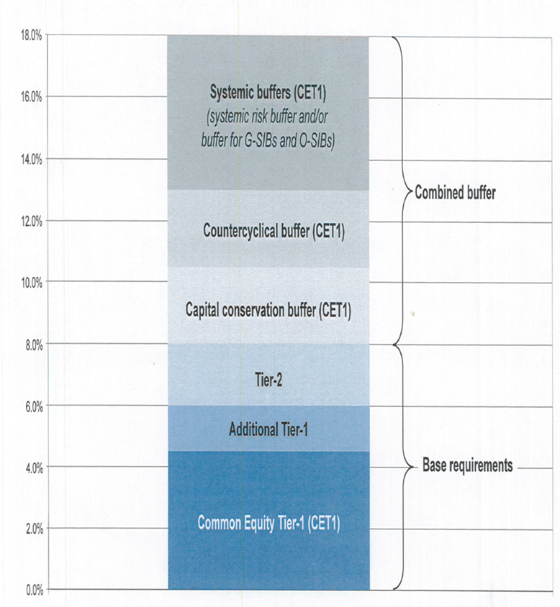
AUMENTO NIVEL REQUERIMIENTOS CAPITAL

Slide 12
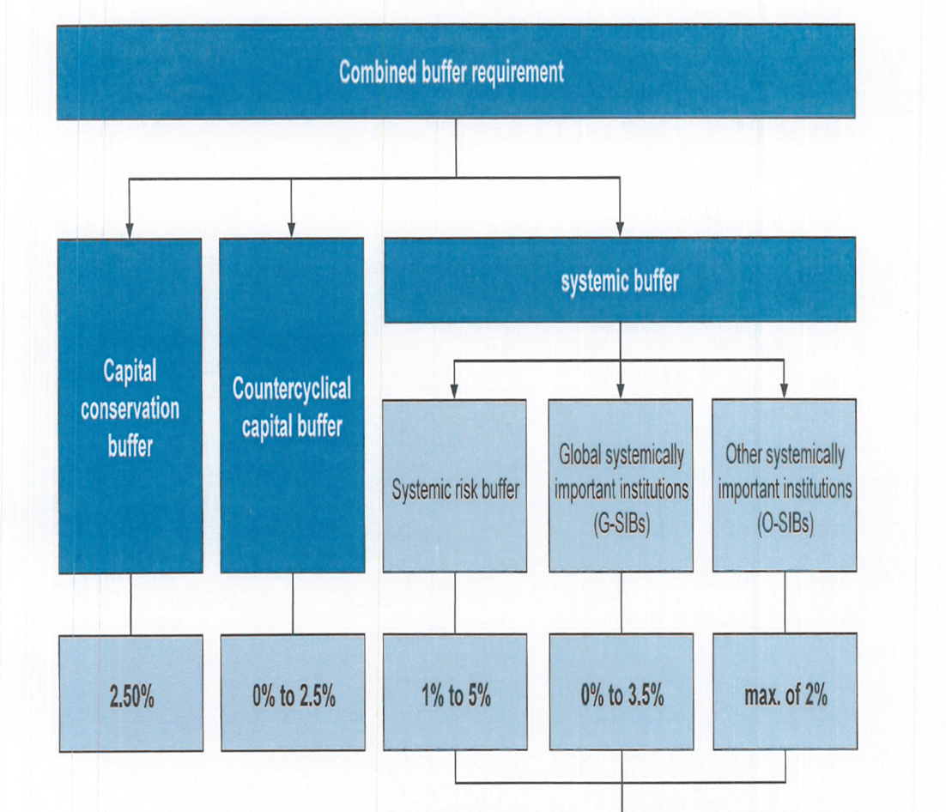
RECARGOS DE CAPITAL

Slide 13
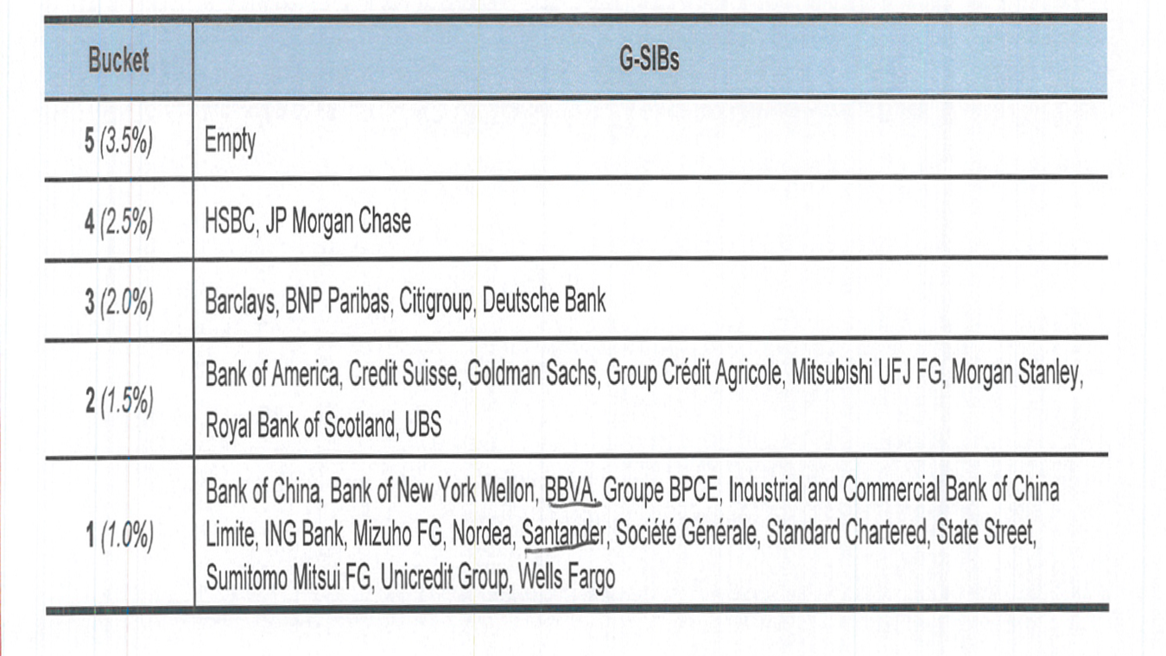
BANCOS SISTÉMICOS GLOBALES

Slide 14
INTRODUCCION RATIO APALANCAMIENTO
Prevenir exceso apalancamiento en sistema bancario y complementar requerimientos de capital ponderado por riesgo.
Ratio 3% de Tier I /exposición total de la entidad.
Medida sencilla, transparente y ajena al riesgo que complementa al ratio de solvencia basado en riesgo.
Denominador. exposiciones de balance, netas de provisiones y ajustes partidas fuera de balance con factor conversión del 100%.
Contribuye a contener acumulación de apalancamiento en el conjunto del sistema.
Entrada en vigor 1/1/2008.

Slide 15
RATIOS DE LIQUIDEZ
CORTO PLAZO - LIQUIDITY COVERAGE RATIO (LCR)
Bancos deben mantener suficientes activos líquidos para resistir 30 días en escenario de financiación bajo tensión especificado por supervisores.
LARGO PLAZO - NET STABLE FUNDING RATIO (NSFR)
Indicador estructural a largo plazo para paliar desajustes de liquidez.
Cubre totalidad balance y ofrece incentivos a bancos para que utilicen fuentes de financiación estables.

Slide 16
CONSECUENCIAS BASILEA III (2010):
Refuerzo sistémico bancario global
Ratio TIER I de APALANCAMIENTO ha pasado de 3,5% (2011) a 5,8% (2017) en los mayores bancos internacionales.
Ratio CETI de CAPITAL se ha incrementado del 7,2% al 12,3% en el mismo periodo (el grueso del incremento viene de un aumento CETI de 2,1billon euros a 3,7 billones.
LIQUIDEZ: Activos líquidos han pasado de 9,2 a 11,6 billones euros.

Slide 17
CONSECUENCIAS BASILEA III (2010)
Bancos mas regulados y supervisados “no more friendly approach” (Consejo único Supervisión del BCE)
“Practicas supervisoras intrusivas, aunque respetando principio proporcionalidad” (documento BCE).
Incremento tamaño medio de entidades (consolidación, economías de escala, eficiencia).
Rentabilidad no siempre cubre coste capital (ROE, ROTE).
Mayor y mejor control riesgo.
Modelo de negocio: replanteamiento.
Nuevos riesgos: reputacional y conducta.

Slide 18
BASILEA IV: diciembre 2017
Entrada en vigor 1/1/2022
Complementar las reformas de Basilea III : respuesta a deficiencias destapadas por crisis financiera internacional
Objetivo:
Restablecer credibilidad calculo de APR
Mejorar comparabilidad de coeficientes capital bancario

Slide 19
BASILEA IV: modo consecución objetivos
Mayor solidez/sensibilidad al riesgo de métodos estándar para riesgo de crédito, riesgo de ajuste de valoración del crédito(CVA) y riesgo operacional.
Restringiendo uso de métodos basados en modelos internos para riesgo de crédito y eliminándolos para riesgo CVA y riesgo operacional

Slide 20
BASILEA IV: modo consecución objetivos
Introducción colchón coeficiente apalancamiento para bancos de importancia sistémica mundial (G –SIB).
Sustituyendo el actual limite mínimo sobre resultados agregados (OUTPUT FLOOR) de Basilea II con un suelo sensible al riesgo mas robusto basado en los métodos estándar revisados de Basilea III.

Slide 21
BASILEA IV : Método Estándar revisado (SA) para riesgo de crédito
“Pérdida si prestatario no amortiza deuda total o parcialmente”.
Método ponderación mas detallado para exposiciones a bienes raíces residenciales y comerciales: Loan to Value (L/V).
Exigir a bancos medidas adecuadas de diligencia debida cuando utilicen calificaciones externas.
Ofrecer método no basado en calificaciones, suficientemente detallado para jurisdicciones que no permiten o no deseen utilizar calificaciones crediticias externas.

Slide 22
BASILEA IV: estándar (SA) y modelos internos para riesgo crédito (IRB): básico (F-IRB) y avanzado (A-IRB)
Clase Exposición | Métodos | Cambios (elimina)
Bancos /I finan | SA o F-IRB | A-IRB
Grandes Empresas | SA o F –IRB | “
Otras empresas | SA,F-IRB A-IRB | No
Financiación Especializada | “ | No
Minorista | “ | No
Renta variable | SA | F-IRB y A-IRB

Slide 23
BASILEA IV: simplificación tratamiento Riesgo Operacional (RO)
“Pérdidas por inadecuación o fallos de personas, procesos o sistemas internos o acontecimientos externos”.
Se reemplaza los 4 métodos actuales por 1 único método estándar.
2 componentes : indicador de negocio (ingresos del banco ) y sus perdidas históricas (10 años).
Se asume: (i) RO aumenta a ritmo creciente según lo hacen sus ingresos, y (ii) bancos con mayores perdidas en el pasado son mas proclives a sufrirlas de nuevo en el futuro.

Slide 24
BASILEA IV: introducción de un coeficiente de apalancamiento adicional para grandes bancos
Se fijará en un 50% del colchón de capital basado en el riesgo.
Si banco sistémico tiene u recargo del 2% como recargo del coeficiente de capital del 1 % que habrá que sumar al 3% del ratio de apalancamiento.

Slide 25
Enrique Pérez-Hernández
BASILEA IV

